Slide 1
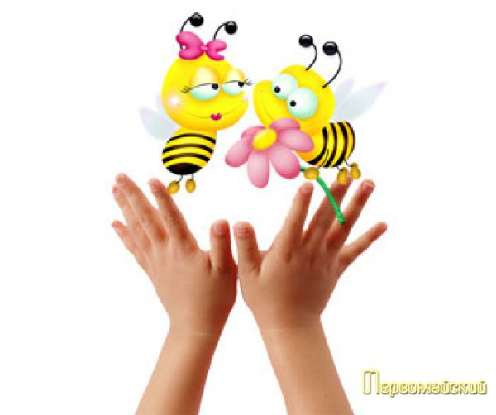
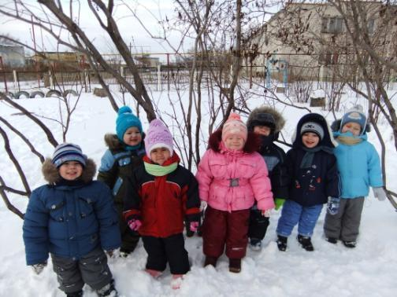
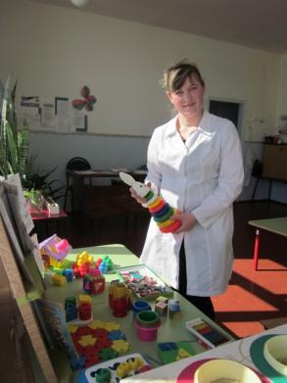
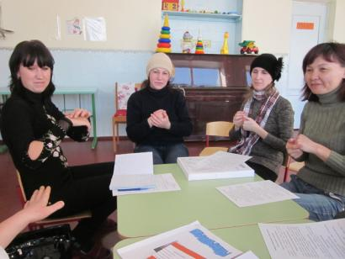
Практическая работа по развитию мелкой моторики руки проводилась в муниципальном дошкольном образовательном учреждении «Детский сад с.Михайловка Саратовского района Саратовской области», в котором принимали участие
педагог, дети, родители младшей группы.

Slide 2
Установлено, что уровень развития речи детей находится в прямой зависимости от степени сформированности тонких движений пальцев рук. Тренировка движений пальцев и кисти рук является важнейшим фактором, стимулирующим речевое развитие ребенка, способствующим улучшению артикуляционных движений, подготовки кисти руки к письму.
Работу по развитию движений пальцев и кисти рук следует проводить систематически по 3-5 минут ежедневно.
Вначале дети испытывают затруднения в выполнении многих упражнений. Поэтому отрабатываются упражнения постепенно, с помощью взрослых.

Slide 3
Цели и задачи игр с различными предметами и материалами:
Развивают мелкую моторику рук
Развивают пространственное ориентирование, способствуют усвоению понятий: вверх, вниз, справа, слева;
Формируют навыки шнуровки;
Способствуют развитию речи;
Развивают творческие способности;
Косвенно готовят руку к письму и развивают усидчивость;

Slide 4
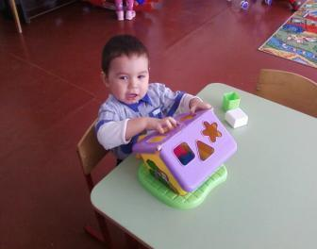
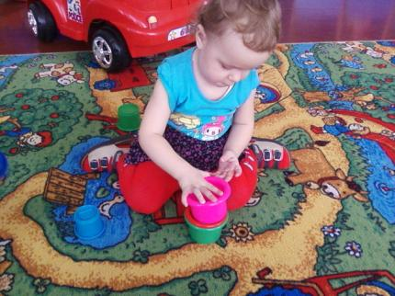
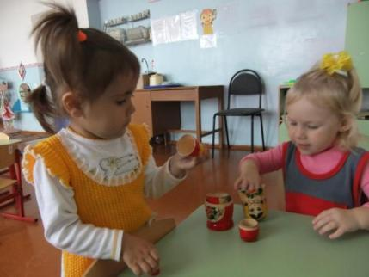
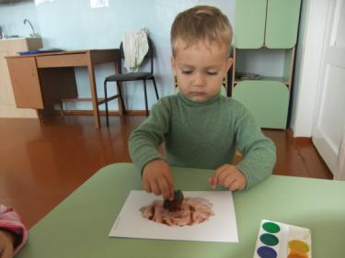
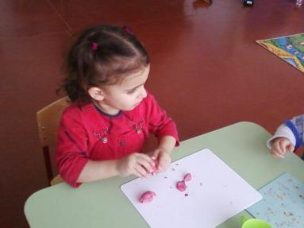
Всё это – эффективные пути для подготовки руки ребёнка к письму.
Для развития мелкой моторики руки важно,
чтобы ребёнок систематически занимался
разнообразными видами ручной деятельности:
игры с макаронами, с крупами;
игры с песком, с водой;
лепка из пластилина, из теста;
аппликация;
рисование нетрадиционным методом (пальцем, руками);
выкладывание узоров из мозаики
конструирование из некрупных деталей;

Slide 5
Игры с макаронами

Slide 6
Коллективная аппликация «Курочка с цыплятами»

Slide 7
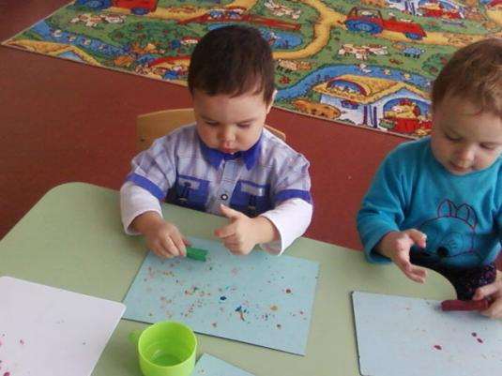
Свободная лепка развивает мелкую моторику рук

Slide 8
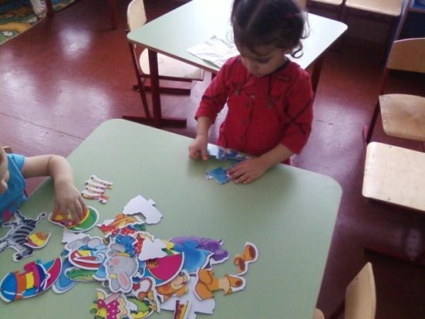
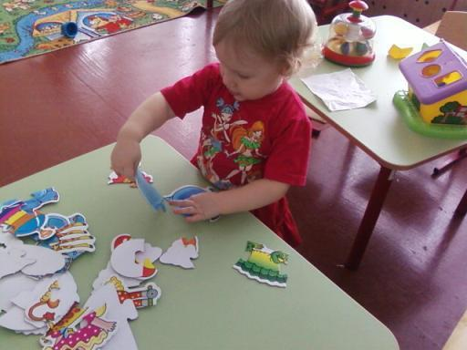
Правильно собираем пазлы

Slide 9
Нетрадиционный метод рисования очень нравиться детям

Slide 10
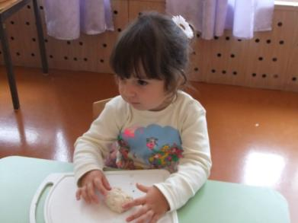
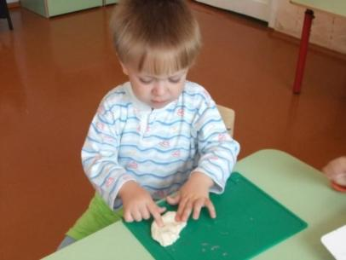
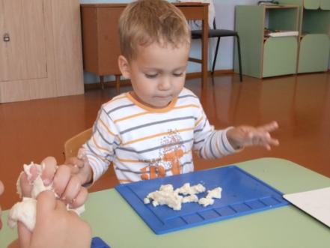
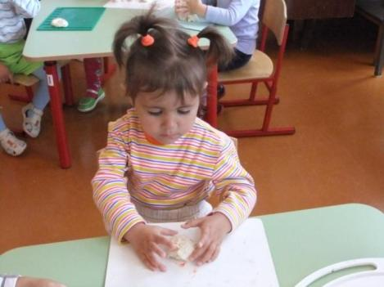
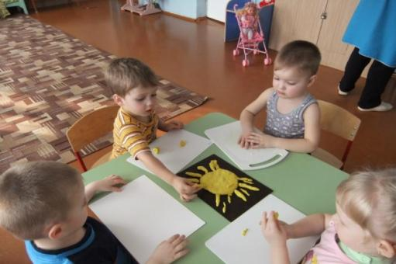
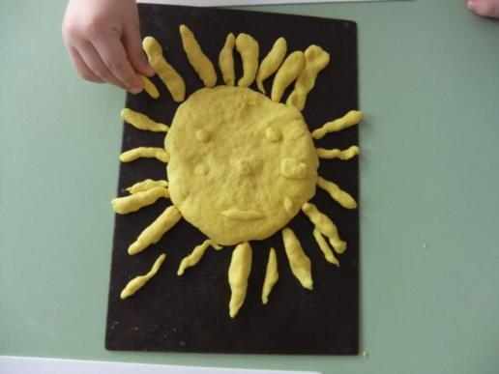
Мы любим лепить из теста
Лепим из теста солнышко

Slide 11
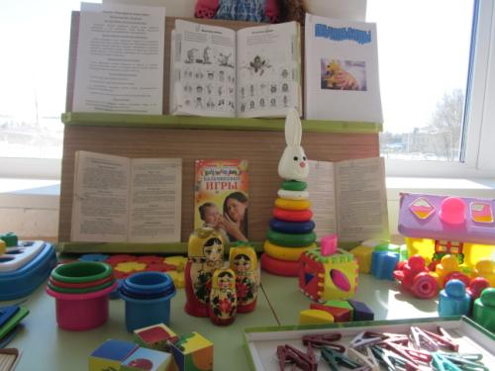
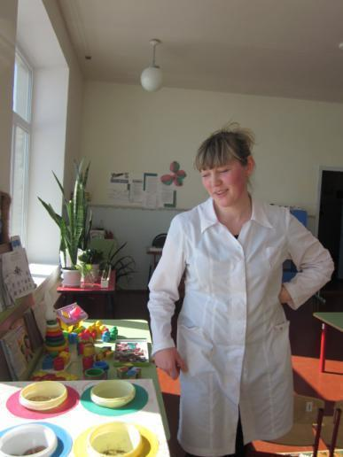
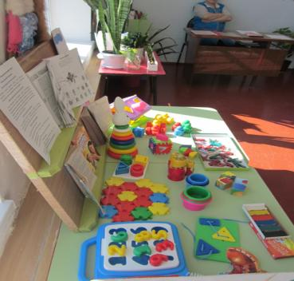
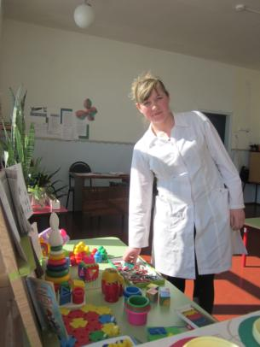
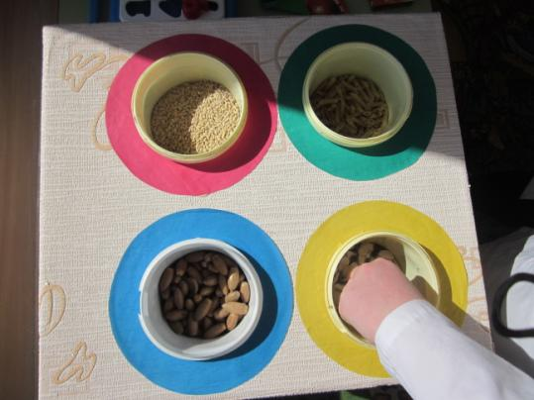
Выставка «Пальчиковые игры»

Slide 12
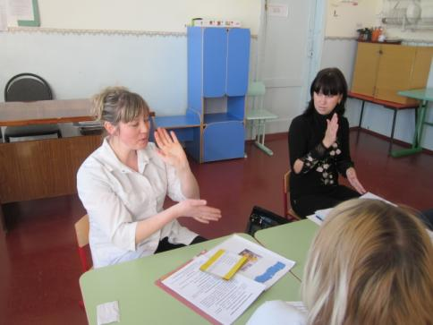
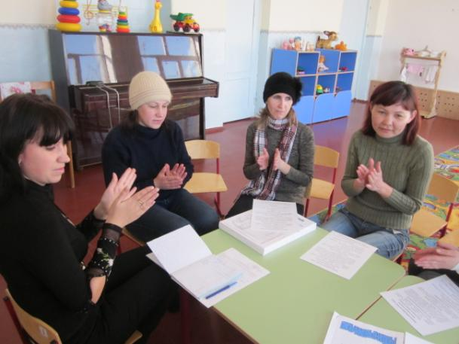
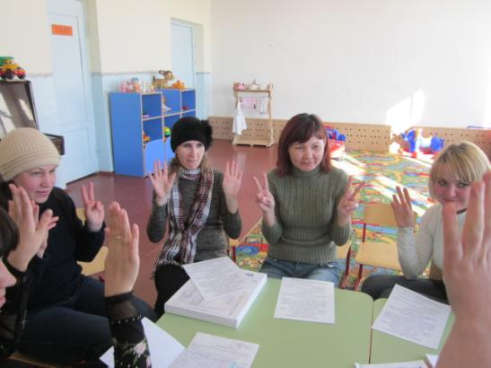
Работа с родителями:
консультации;
мастер-класс «Наши пальчики играли»;
папки-передвижки;
родительские собрания;
индивидуальные консультации и беседы;
привлечение к совместным
играм дома и саду по развитию
мелкой моторики рук.

Slide 13
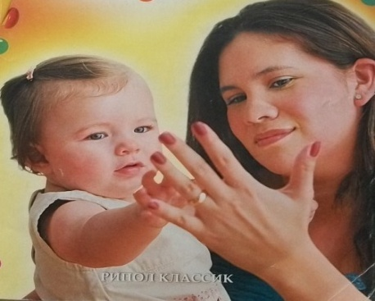
Вывод:
Действительно реализация игровой методики развития мелкой моторики руки в работе с детьми дошкольного возраста будет эффективна при условии:
включение игр в разные режимные моменты;
учета индивидуальных особенностей и
игровых интересов детей;
методически грамотного руководства игровой деятельностью детей;
закрепление игровых действий
детьми в условиях семейного
воспитания.

